Slide 1

2.5 基本放大电路的三种接法
哈尔滨工业大学(深圳)
HARBIN INSTITUTE OF TECHNOLOGY, SHENZHEN
2.5.1 共集放大电路
2.5.2 共基放大电路
2.5.3 三种接法放大电路的比较

Slide 2
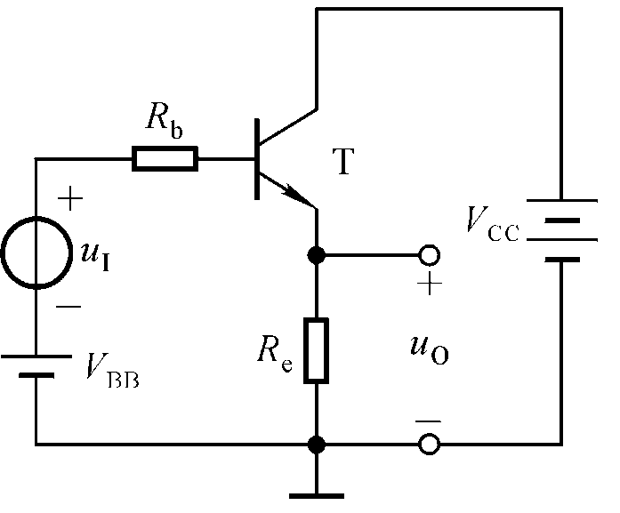
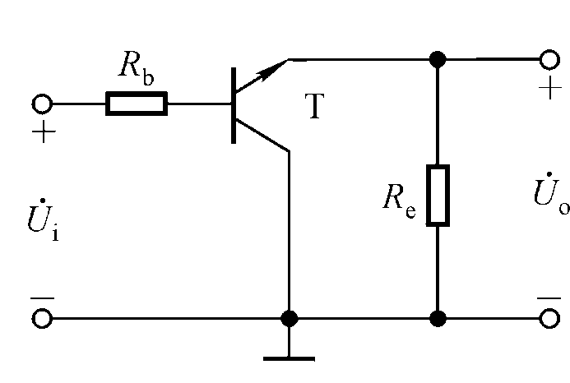
2.5.1 共集放大电路
哈尔滨工业大学(深圳)
HARBIN INSTITUTE OF TECHNOLOGY, SHENZHEN
（1） 静态分析

Slide 3
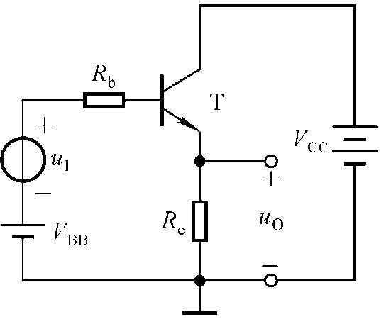
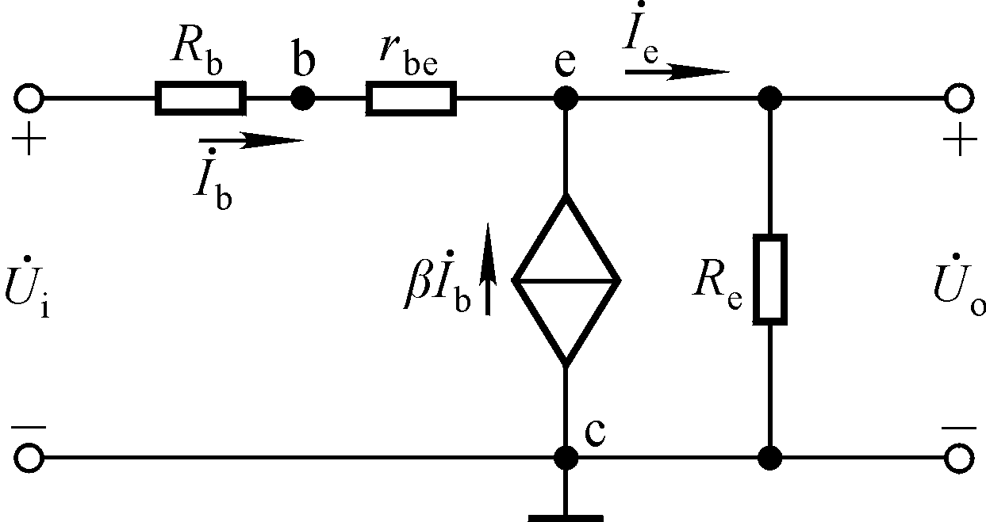
（2）动态分析：
哈尔滨工业大学(深圳)
HARBIN INSTITUTE OF TECHNOLOGY, SHENZHEN
射极跟随器

Slide 4
（2） 动态分析 输入电阻
哈尔滨工业大学(深圳)
HARBIN INSTITUTE OF TECHNOLOGY, SHENZHEN
R_{L}
从基极看R_{e}，被增大到（1+β）倍
带负载电阻后

Slide 5
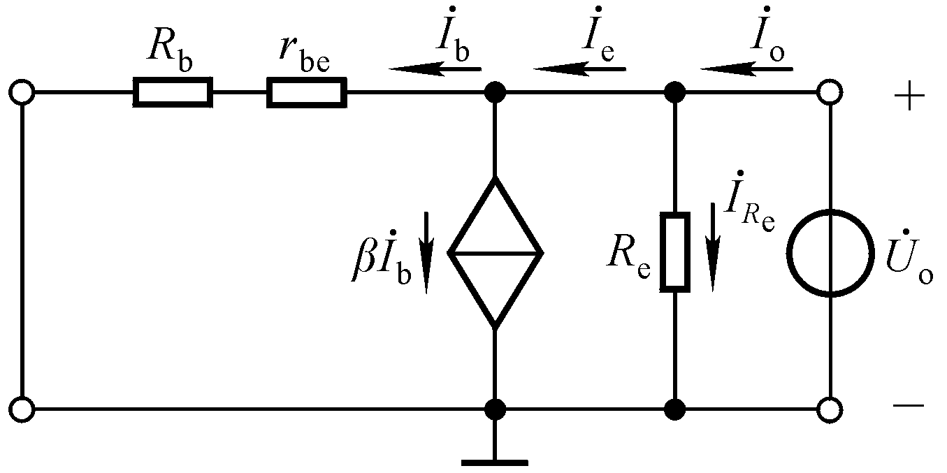
（2） 动态分析 输出电阻
哈尔滨工业大学(深圳)
HARBIN INSTITUTE OF TECHNOLOGY, SHENZHEN
从射极看基极回路电阻，被减小到（1+β）倍
（3） 特点：电压跟随，输入电阻大，输出电阻小。阻抗变换或隔离
Notes:
自行阅读、演算例2.5.1

Slide 6
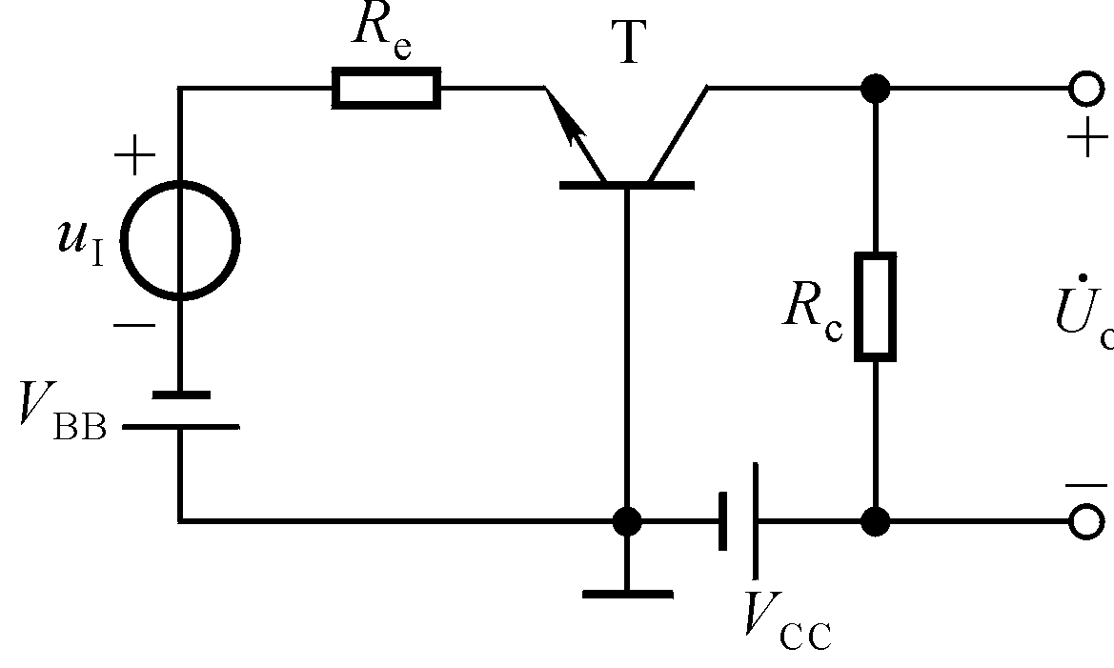
2.5.2 共基放大电路
哈尔滨工业大学(深圳)
HARBIN INSTITUTE OF TECHNOLOGY, SHENZHEN
（1) 静态分析

Slide 7
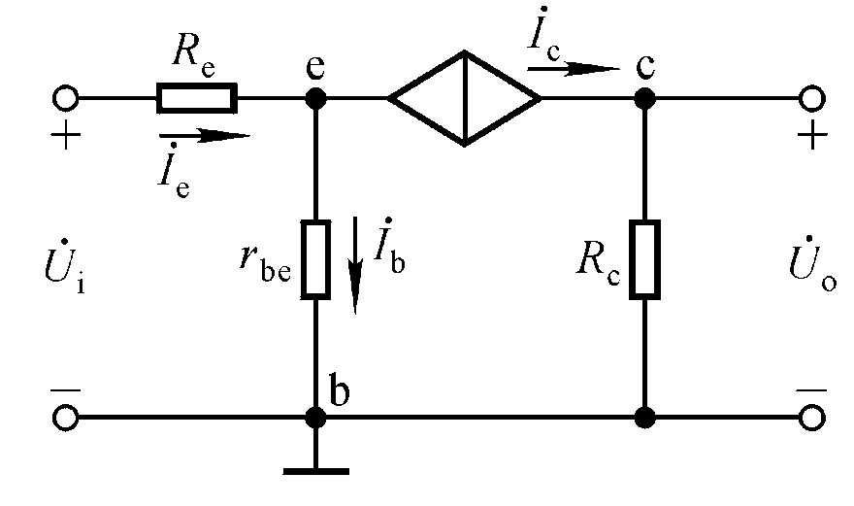
(2) 动态分析
哈尔滨工业大学(深圳)
HARBIN INSTITUTE OF TECHNOLOGY, SHENZHEN
(3) 特点：
输入电阻小，频带宽！只放大电压，不放大电流！

Slide 8
2.5.3 三种接法的比较
哈尔滨工业大学(深圳)
HARBIN INSTITUTE OF TECHNOLOGY, SHENZHEN
接法 | 共射 | 共集 | 共基
A_{u} | 大 | 小于1 | 大
A_{i} | β | 1＋β | α
R_{i} | 中 | 大 | 小
R_{o} | 大 | 小 | 大
频带 | 窄 | 中 | 宽

